Slide 1
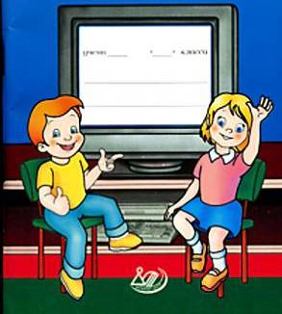
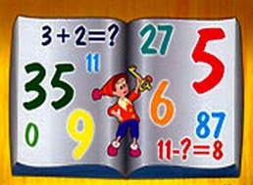
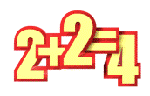
Игра «Школьные предметы»

Slide 2
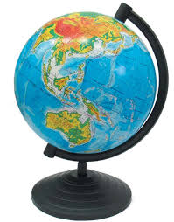
Шар не велик,
Лениться не велит,
Если знаешь предмет,
То покажет целый свет.

Slide 3
По чёрному белым
Пишут то и дело.
Потрут тряпицей –
Чистая страница.

Slide 4
Если ты его отточишь,
Нарисуешь всё, что хочешь!
Солнце, море, горы, пляж.
Что же это?...

Slide 5
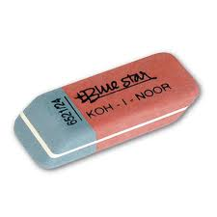
Если ты не прачка, друзья,
Стираю старательно я.

Slide 6
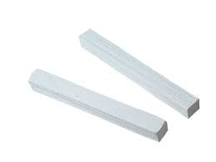
Белый камешек растаял,
На доске следы оставил.

Slide 7
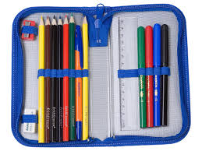
В этой узенькой коробке
Ты найдешь карандаши,
Ручки, перья, скрепки, кнопки,-
Что угодно для души.

Slide 8
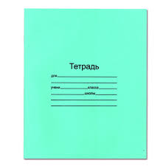
То я в клетку, то в линейку,
Написать во мне сумей – ка,
Можешь и нарисовать.
Что такое я?...

Slide 9
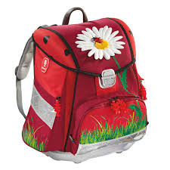
Новый дом несу в руке,
Дверца дома на замке.
Тут жильцы бумажные,
Все ужасно важные.

Slide 10
УМНИЦЫ!

